Slide 1
Ложный сустав диафиза и киста дистального метафиза правого плеча.
ГБУЗ АО «Архангельская областная клиническая больница» г.Архангельск, Россия.
отделение травматологии и ортопедии №2. Искусов П.В., Ивашов А.Г., 2018г.

Slide 2
Цели
Определить причины образования псевдоартроза и кисты правого плеча.
Обсудить методы лечения данной патологии.
Обсудить варианты ,как избежать таких случаев.

Slide 3
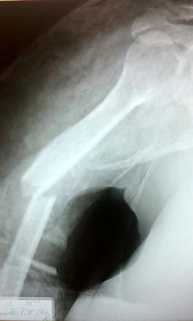
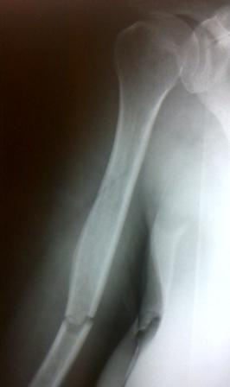
Пациентка П., 60лет, травма 23.01.12 , падение. На рентгенограммах – перелом средней трети правого плеча со смещением.

Slide 4
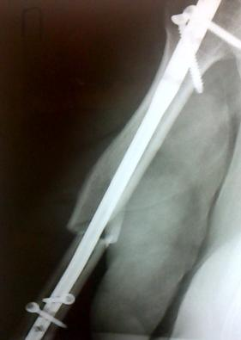
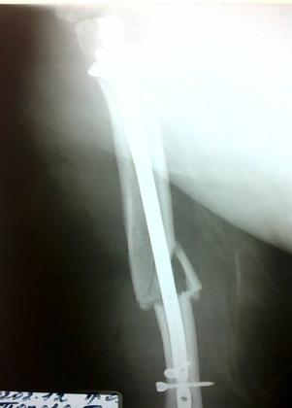
На 10 сутки операция : “ БИОС правого плеча”.

Slide 5
Стабилен ли остеосинтез перелома правого плеча?
А - стабилен
Б - нестабилен

Slide 6
Динамика лечения в течение 3-х лет
Боли в правом плече , умеренный отек сохранялись
Лечилась консервативно.
Сопутствующих заболеваний нет.

Slide 7
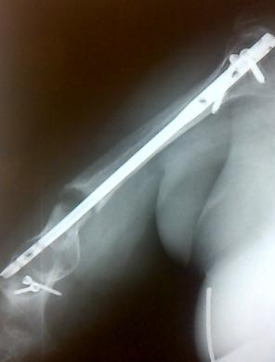
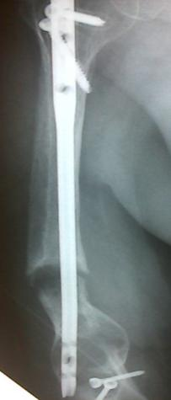
Рентгенограммы правого плеча 2015г. ( 3 года после остеосинтеза )

Slide 8
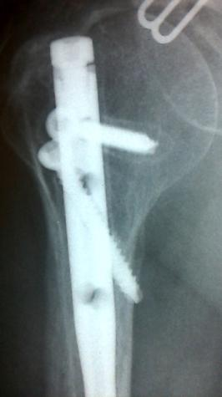
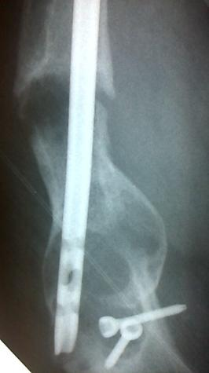
Признаки псевдоартроза и кисты правого плеча , нестабильность металлоконструкции

Slide 9
Требуются ли дополнительные методы диагностики, консультации специалистов ?
А - да
Б - нет

Slide 10
Дальнейшее лечение
В онкодиспансере выполнена пункционная биопсия кисты правого плеча( нет данных за злокачественный процесс ),выписана на амбулаторное лечение
Поступила к нам в отделение травматологии и ортопедии №2 ГБУЗ АО «Архангельской областной клинической больницы» в апреле 2015г.

Slide 11
Какова дальнейшая тактика лечения пациентки?
А- открытая биопсия кисты правого плеча.
Б- удаление металлоконструкций, резекция ложного сустава и кисты правого плеча, МОС с костной аутопластикой.

Slide 12
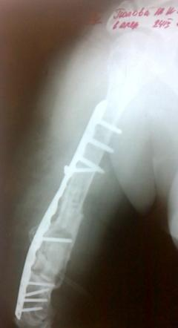
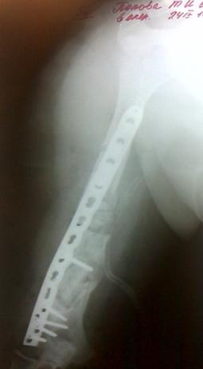
24.04.15 операция : « удаление металлоконструкций из правого плеча, резекция псевдоартроза и кисты правого плеча, ревизионный накостный МОС с костной аутопластикой».

Slide 13
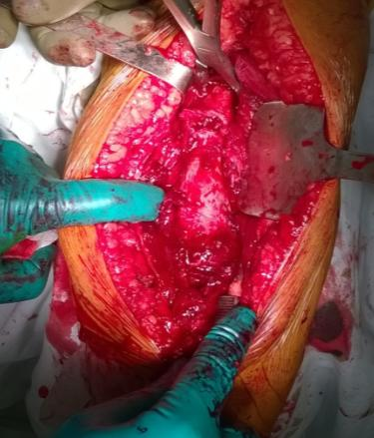
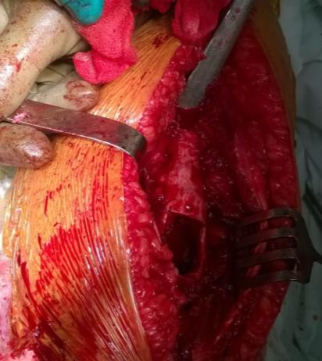
Ложный сустав и киста
После резекции псевдоартроза и кисты правого плеча

Slide 14
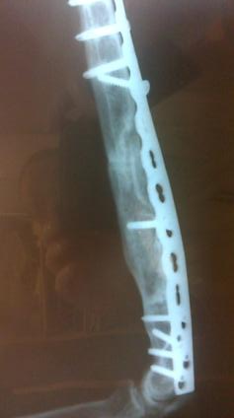
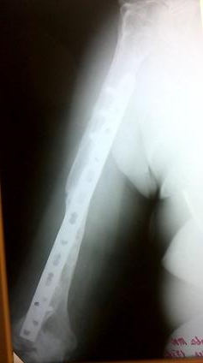
1,5 года после операции : болей , отека нет. Движения в локтевом, плечевом суставах не ограничены. Чувствительность не нарушена.

Slide 15
Выводы:
Нестабильный БИОС в течение длительного времени -причина образования псевдоартроза и кисты правого плеча.
Тщательная предоперационная подготовка и точная техника операции- профилактика данной патологии.
Важно обращать внимание на организационные моменты. ( лечение у больной до нашей операции 3года и 2мес.)

